Slide 1

MEMORIA ANUAL
2024

Slide 2
ÍNDICE
Actividades Societarias
  1.1 Junta Directiva
  1.2 Carta del Presidente
  1.3 Centro Industrial de Innovación y Emprendimiento (CIIE)
  1.4 Congreso Iberoamericano de Ingeniería y Tecnología. CIBITEC
Evolución del Número de Socios
Comunicación
Almuerzos de la Ingeniería Industrial
Conferencias, Jornadas, Conciertos y Teatro
Premios y Publicaciones
  6.1 Poesía y Relatos
  6.2 Libro del Ingeniero
  6.3 Pintura y Fotografía
Cursos de Formación
  7.1 Culturales
Otras Actividades Culturales y Recreativas
  8.1 Viajes y Visitas
  8.2 Actividades recreativas y Senderismo
9. Club de Golf

Slide 3
Actividades Societarias
  1.1 Junta Directiva
Presidente D. Emilio Mínguez Torres
Vicepresidente Dª. María Inés Gallego Cabezón
Secretario D. Luis González Villa
Interventor D. Javier González Fierro y Fernández Carvajal
Tesorero D. Manuel Manso Burgos
Vocales: D. Francisco Javier Arcos Egea
Dª. Cristina Álvarez Requena
D. Santiago Cabrera Pérez
Dª. Ruth Carrasco Gallego
D. Francisco José Merino Ramonell
Dª. Susana González Martínez
Dª Ana María Gómez Amador
Dª. Cristina Luna de María Toledo
Dª. Pilar Martínez Gimeno
D. Fabián Rafael Torres Suárez
Vocales Territoriales:
Ciudad Real D. Antonio Vich del Préstamo
Cuenca D. José Miguel Delicado Luján
Guadalajara D. Rafael Sánchez Alba
Valladolid
Salamanca D. Diego Marqueta Zalduendo
Toledo
Zamora D. Jesús Zamorano Martín
Soria
Asesores: D. Francisco Cal Pardo
D. Agustín Cerdá Rubio
D. Pedro Pérez Buendía

Slide 4
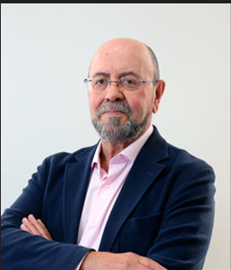
1.2 Carta del Presidente

Slide 5
1.3 Centro Industrial de Innovación y Emprendimiento. (CIIE)
En la cabecera de nuestra página WEB http://aiim.es se ha incorporado un espacio CIIE. Clicando en él se abrirá la información sobre su actividad, recogiéndose:
- La motivación para la creación del CIIE y los objetivos concretos y operativos que tratamos de alcanzar.
- Incluye la posibilidad de descargar de la solicitud de colaboración que pueden cumplimentar todos los asociados que deseen participar en sus actividades.
- Se incorpora también un inventario de posibilidades de obtención de ayudas a la innovación a nivel estatal, autonómico y municipal en las tres comunidades autónomas que comprende nuestra organización territorial.
Se recoge la información de la Jornada de presentación en el COIIM, incluyendo la posibilidad de acceder vía YouTube al video completo de la misma.
http://aiim.es/ciie/

Slide 6





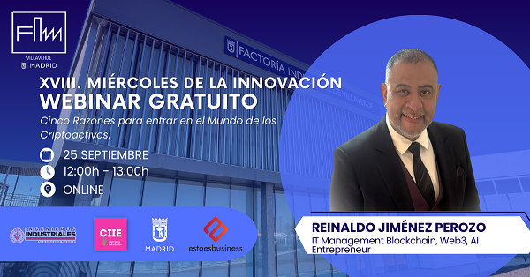



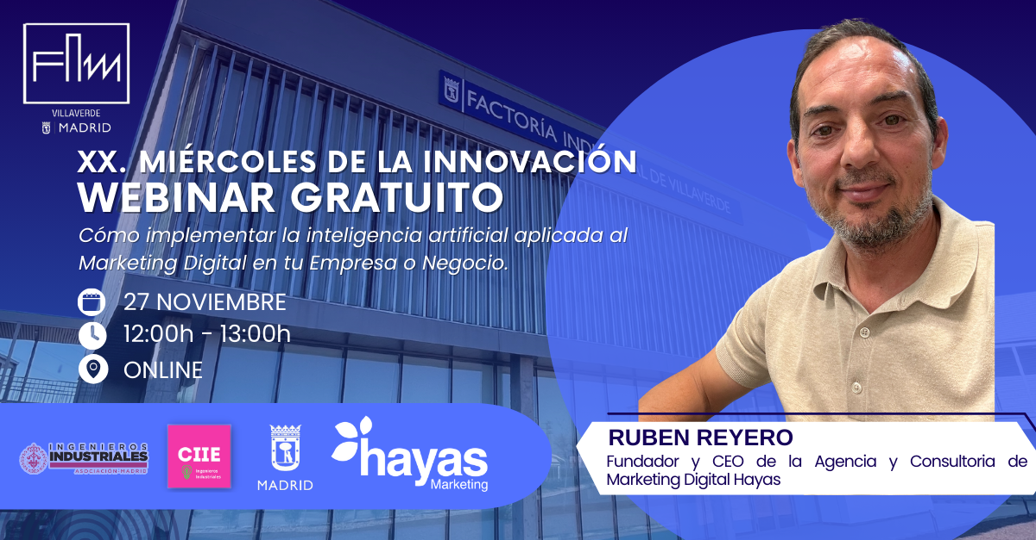
Dentro del Centro Industrial de Innovación y Emprendimiento, se realizaron los siguientes miércoles de innovación:
WEBINAR MIÉRCOLES DE LA INNOVACIÓN
17 de enero: Soluciones para el control de la productividad en las plantas industriales, impartida por D. Carlos Sobrino Arroyo.
10 de abril: Cómo descarbonizar el calor de procesos en empresas industriales, impartida por D. Nicolás Martínez
31 de enero: Ópera MES, el éxito de la productividad y la eficiencia, impartida por Dña. Laia Quelart.
17 de abril: Innovando con personas, el paradigma, impartida por D. Jesús Gatell Pamies
14 de febrero: Inversión y Financiación alternativa, impartida por D. Sergio Valcárcel
25 de septiembre: Cinco Razones para entrar en el Mundo de los Criptoactivos , impartida por D. Reinaldo Jiménez Perozo
13 de marzo: Como desatar el compromiso y la creatividad en los equipos de trabajo. Claves para el empoderamiento de equipos, impartida por D. Jorge Melero
20 de noviembre: Transforma la confianza en ventas: Estrategias legales para tu negocio digital, impartida por Dña. Marina Brocca Bartolozzi
3 de abril: Inteligencia Emocional Emprendedora, impartida por Dña. Azucena Mayordomo
27 de noviembre: Cómo implementar la inteligencia artificial aplicada al Marketing Digital en tu Empresa o Negocio, impartida por D. Rubén Reyero

Slide 7

1.4 Congreso Iberoamericano de Ingeniería y Tecnología. CIBITEC
CIBITEC24
Como en años anteriores hemos celebrado el VI Congreso Iberoamericano de Ingeniería yTecnología (CIBITEC 24), sobre Digitalización de la Industria, se celebró durante los días 23 y 24 de abril en la Escuela Técnica Superior de Ingenieros Industriales de la Universidad Politécnica de Madrid, cuyo Comité de Honor, ha tenido a bien presidir SM el Rey Don Felipe VI, al igual que en las ediciones anteriores.
CIBITEC es una iniciativa que hemos cultivado con pasión desde 2017 con el propósito de impulsar el desarrollo tecnológico, la industrialización y la digitalización de la industria.
Queremos ser el puente que conecta no solo a empresas e instituciones en España, sinoa toda la comunidad iberoamericana.
En esta sexta edición, nos hemos sumergido en la esencia de las megatendencias que dan forma a nuestro futuro. La transición energética, la lucha contra el cambio climático, las ciudades inteligentes y sostenibles, la autonomía estratégica, la escasez de recursos o la innovación tecnológica son los pilares sobre los cuales construimos nuestro diálogo y colaboración.
Durante el congreso, se resaltó que España tiene la oportunidad de capitalizar su elevadonivel de ingeniería para impulsar la reindustrialización y se subrayó la importancia de la autonomía estratégica como clave para garantizar la seguridad económica y la competitividad nacional.
Una de las principales conclusiones del Congreso es que España tiene un potencial industrial directamente relacionado con su capacidad para adaptarse a la transición energética y la transformación digital.
Sin embargo, el éxito de estas oportunidades está condicionado por las decisiones políticas, considerando el contexto geoestratégico europeo y mundial.
Igualmente se resaltó que la colaboración entre universidades, empresas, colegios profesionales y gobiernos es crucial para fomentar la innovación y la adaptación al mercado laboral en plena transformación.
Sin embargo, según demandan las empresas, la falta de talento sigue siendo un desafío.
En su VI edición, el Congreso ha contado con más de 90 expertos de nivel internacional, cuyas visiones y experiencias abordaron las oportunidades más significativas que tiene el mundo de la ingeniería y la tecnología hoy. Entre otros, contamos con la presencia destacada de Sara Aagesen, secretaria de Estado de Energía, Miguel López-Valverde, consejero de Digitalización de la Comunidad de Madrid, Andrés Allamand, secretario general Iberoamericano y Antonio Garamendi, presidente de la Confederación Española de Organizaciones Empresariales (CEOE).
También contamos con importantes instituciones como los ministerios de Industria y Turismo; Transición Ecológica y el Reto Demográfico, la Dirección General de Energía de la UE, la CEOE, centros académicos de excelencia como la UP, colegios de ingenieros tales como el de Minas, el Ayuntamiento de Madrid, la Comunidad de Madrid, así como la Organización de estados Iberoamericanos o la Secretaría General Iberoamericana.
VÍDEOS CIBITEC24
MEMORIA RESUMEN CIBITEC24

Slide 8
2. Evolución del Número de Socios
 | 2017 | 2018 | 2019 | 2020 | 2021 | (*) | 2022 | 2023 | 2024
Socios de número | 6.584 | 6.722 | 6.731 | 6.922 | 6.923 |  | 6.278 | 6.383 | 6.440
Variación % | -2,73% | 2,10% | 0,13% | 2,84% | 0,01% |  | - | 1,67 % | 0.89%
Socios escolares | 1.638 | 1.741 | 1.823 | 1.926 | 1.993 |  | 1.156 | 1.254 | 1.428
Variación % | 0,86% | 6,29% | 4,71% | 5,65% | 3,48% |  | - | 8,47 % | 13.86%
(*) Actualización Base de Datos AIIM/COIIM

Slide 9
3. Comunicación
Se sigue desarrollado, con distintas acciones, la página web actualizada, con el fin de mejorar la comunicación con todos los Asociados y con toda la información referente a la Asociación, noticias, actividades e información de asociados (formación, viajes, almuerzos de la ingeniería, jornadas virtuales, congresos, exposiciones, concursos y por desgracia algún deceso…) Hemos querido dar la máxima importancia a la página web y a su actualización continua, como referente de toda la información que nos llega y que generamos en la Asociación. Además, toda esta información también se puede encontrar en nuestra página de facebook https://www.facebook.com/industriales.aiim.
Cada lunes, informamos sobre nuestras noticias y actividades a través del Boletín informativo Comunicaciones AIIM.
La Asociación actualiza, cada tres meses, la base de datos para poder informar al mayor número de Asociados. La colaboración del COIIM está siendo muy importante.
Se está colaborando con el Instituto de la Ingeniería de España, Confederación de los empresarios madrileños (CEIM), Federación de Asociaciones de Ingenieros Industriales de España (FAIIE), Confederación Española de Directivos y Ejecutivo (CEDE), Comunidad de Madrid, compartiendo y divulgando las noticias que habitualmente generan.

Slide 10
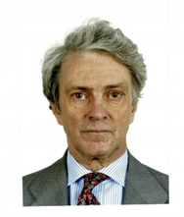
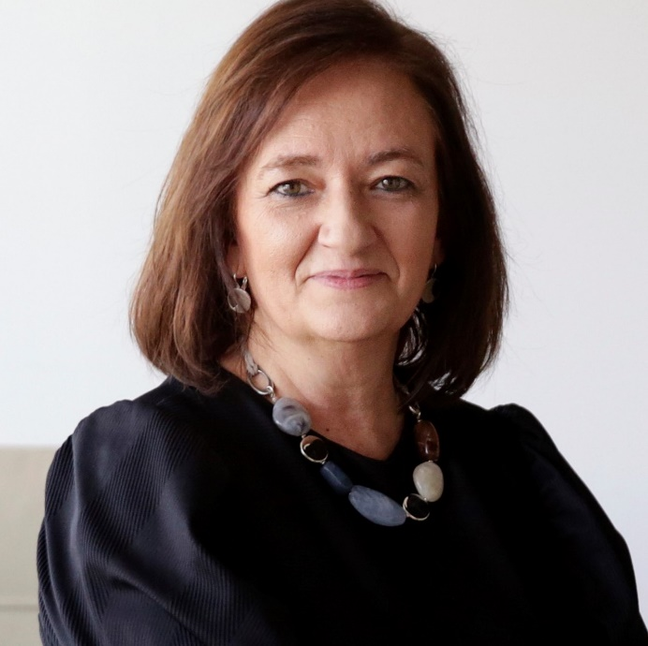
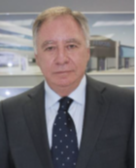
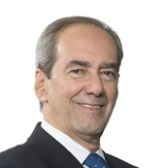
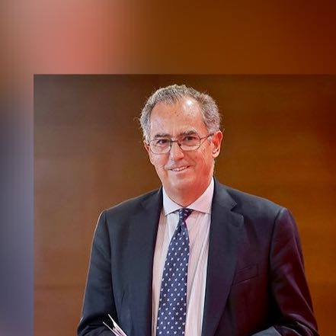
4. Almuerzos de la Ingeniería Industrial
Comenzando el presente año, continuamos con los almuerzos de la ingeniería industrial en el Club Financiero Génova, celebrando:
El cuadragésimo Almuerzo el día 18 de enero y, el invitado fue D. Eduardo Montes, Presidente de Airtificial, nos habló de "Políticas y Medidas para afrontar los retos de la Descarbonización".
https://aiim.es/xl-almuerzo-de-la-ingenieria-industrial/
El día 22 de febrero, tuvimos el cuadragésimo primer Almuerzo, en esta ocasión la invitada fue Dña. Cristina Herrero, Presidenta de la Autoridad Independiente de Responsabilidad Fiscal (AIReF)
https://aiim.es/xli-almuerzo-de-la-ingenieria-industrial/
El día 18 de abril, siendo cuadragésimo segundo Almuerzo, el invitado fue D. Clemente González Soler, Ingeniero Aeronáutico. Fundador, propietario y Presidente Ejecutivo de GRUPO ALIBÉRICO.
https://aiim.es/xlii-almuerzo-de-la-ingenieria-industrial/
El día 25 de septiembre, siendo cuadragésimo tercero Almuerzo, el invitado fue D. José Manuel González-Páramo, Doctor en Ciencias Económicas y Director del Departamento de Hacienda Pública de la U.C. de Madrid.
https://aiim.es/xliii-almuerzo-de-la-ingenieria-industrial/
El día 5 de noviembre, siendo cuadragésimo cuarto Almuerzo, el invitado fue D. Gerardo Cuerva, Ingeniero industrial y consejero delegado de Grupo Cuerva.
https://aiim.es/xliv-almuerzo-de-la-ingenieria-industrial/
El día 27 de noviembre, siendo cuadragésimo quinto Almuerzo, el invitado fue D. Enrique Ossorio, Presidente de la Asamblea de Madrid.
https://aiim.es/xliv-almuerzo-de-la-ingenieria-industrial/

Slide 11
5. Conferencias, Jornadas, Conciertos y Teatro
Jornadas
El 13 febrero se celebró la Reunión del Jurado de los Premios de la XX Convocatoria de la Fundación Rodolfo Benito Samaniego, a los trabajos de Fin de Master en la Ingeniería Industrial
El 8 de marzo, en el Paraninfo de la Universidad de Alcalá, se celebró el Acto de entrega de los XX Premios Anuales Fundación Rodolfo Benito Samaniego, y la entrega del premio Extraordinario XX Aniversario, a la Asociación de Ingenieros Industriales de Madrid
El 16 de marzo, se celebró la Festividad de San José, y el homenaje a los Ingenieros Industriales que cumplen 50 años en la profesión de Ingeniería Industrial
El 4 de abril se celebró la Reunión de Lanzamiento del Convenio AIIM-FF.
El 26 de abril se celebró en la Escuela de Industriales de Valladolid un Acto de Homenaje, al fallecido IÑAKI BENGOETXEA PELAYO (Delegado de Valladolid)
El 22 de mayo, el Área de Gobierno de Economía, Innovación y Hacienda del Ayuntamiento de Madrid, nos cita a una reunión y poder contar con nuestra participación en la elaboración de un Plan Industrial para la ciudad.
El 23 de mayo, se realizó la Jornada del Programa de Mentoras de Plan de Desarrollo de Carrera Profesional del IIE, por videoconferencia.
El IIE, solicitó nuestra colaboración en la realización del proyecto “Observatorio de la mujer ingeniera en la industria española”, mediante la cumplimentación de un cuestionario.
El 11 de noviembre, se celebró la XXXI Reunión Anual COIIM/AIIM, y se hizo entrega de todos los premios de los concursos realizados en el 2024.

Slide 12
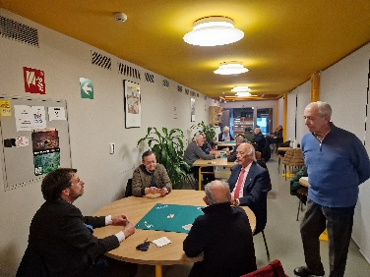
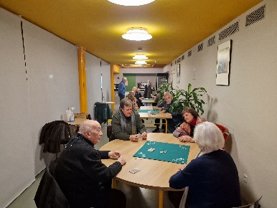
Actividades recreativas
El 13 de enero, Se representó la obra de Teatro :“Copenhague” . (La obra se centra en la reunión en aquella ciudad de los famosos científicos atómicos Bohr - danés - y Heisenberg - alemán - en septiembre de 1941) .
El 18 de marzo, se celebró una sesión de Cine Fórum de la AIIM – COIIM, con la película: “Allien. El octavo pasajero”
Se celebraron el X Torneo de Mus AIIM/COIIM los días 26, 27 y 28 de febrero y el 4 de marzo el X Torneo de Dominó AIIM/COIIM. en la sede del COIIM/AIIM.
El 16 de marzo, se hizo la entrega de premios a los vencedores en la celebración de la Festividad de San José.
Teatro
El martes 14 de mayo, el grupo de teatro de la Asociación y el Colegio de Ingenieros Industriales, bajo la dirección de Inés Gallego, Vicepresidenta de la AIIM, representó de nuevo, la obra «Copenhague», del reconocido escritor y dramaturgo inglés, Michael Frayn.

Slide 13
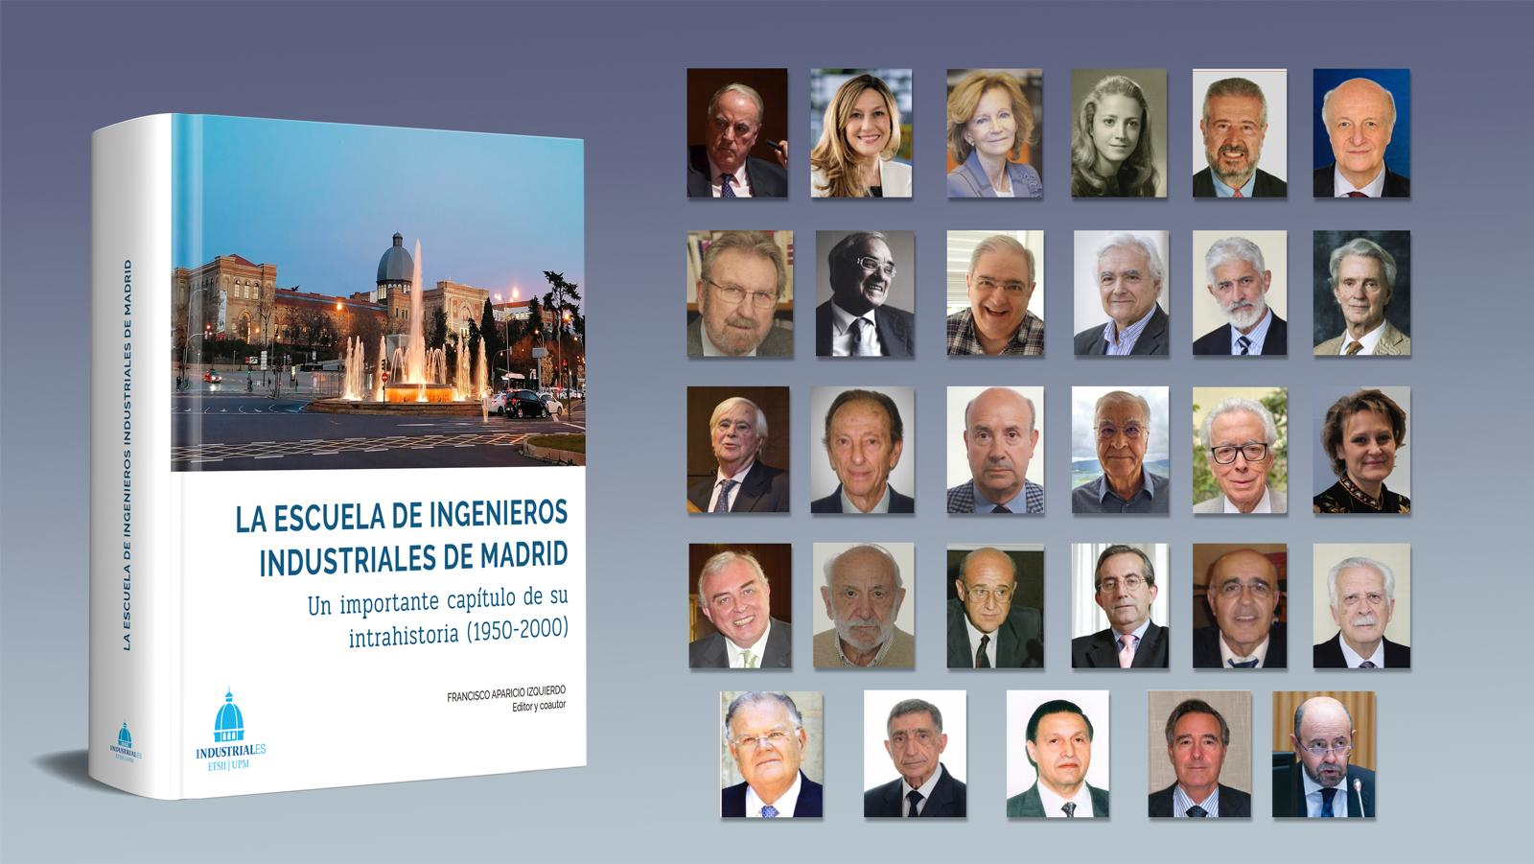
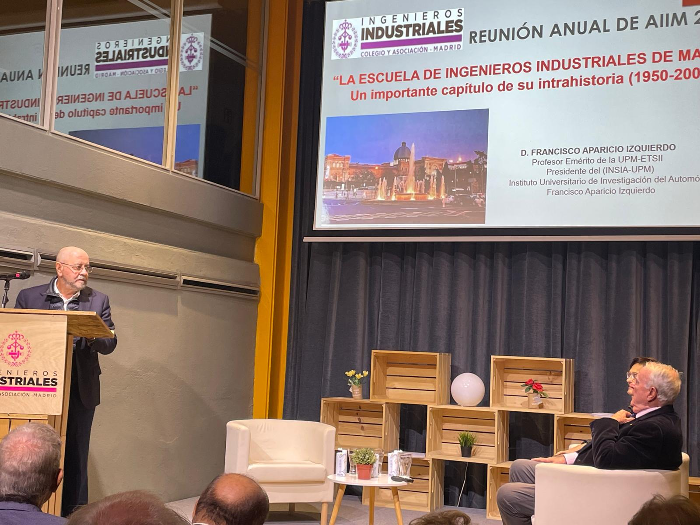
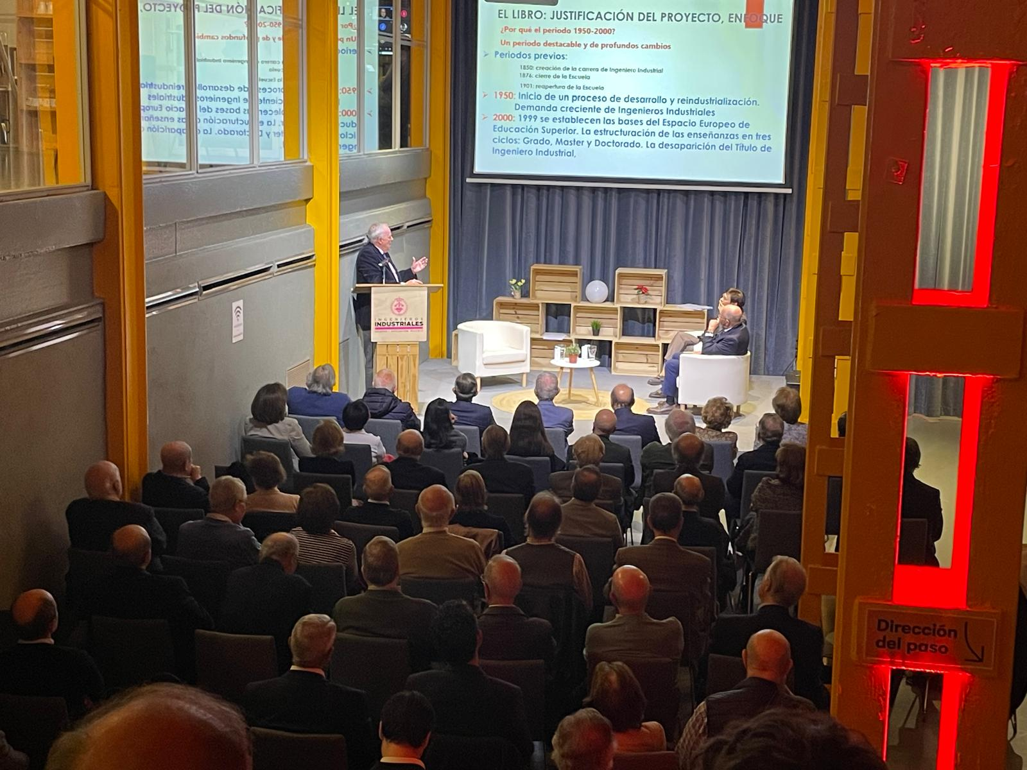
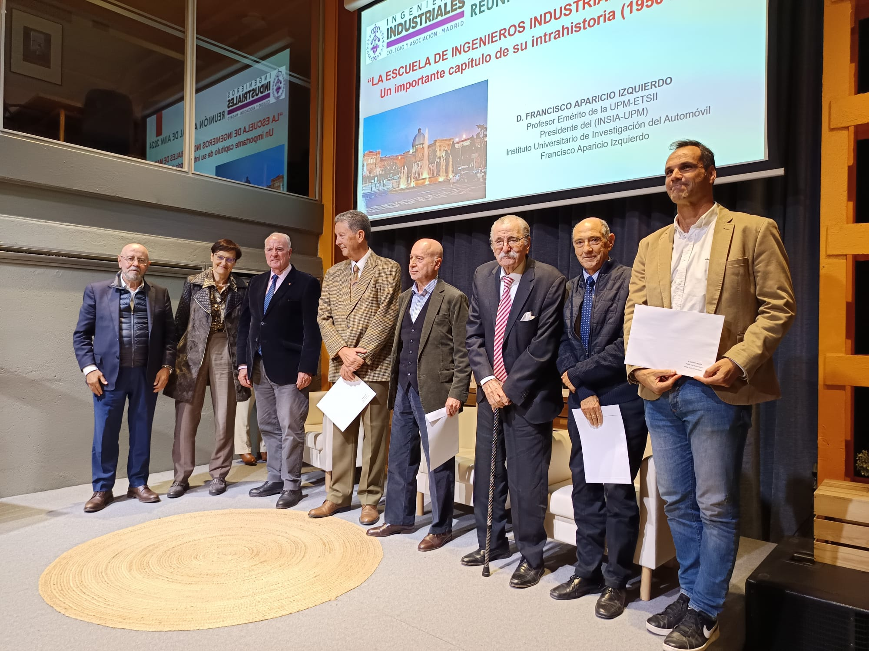
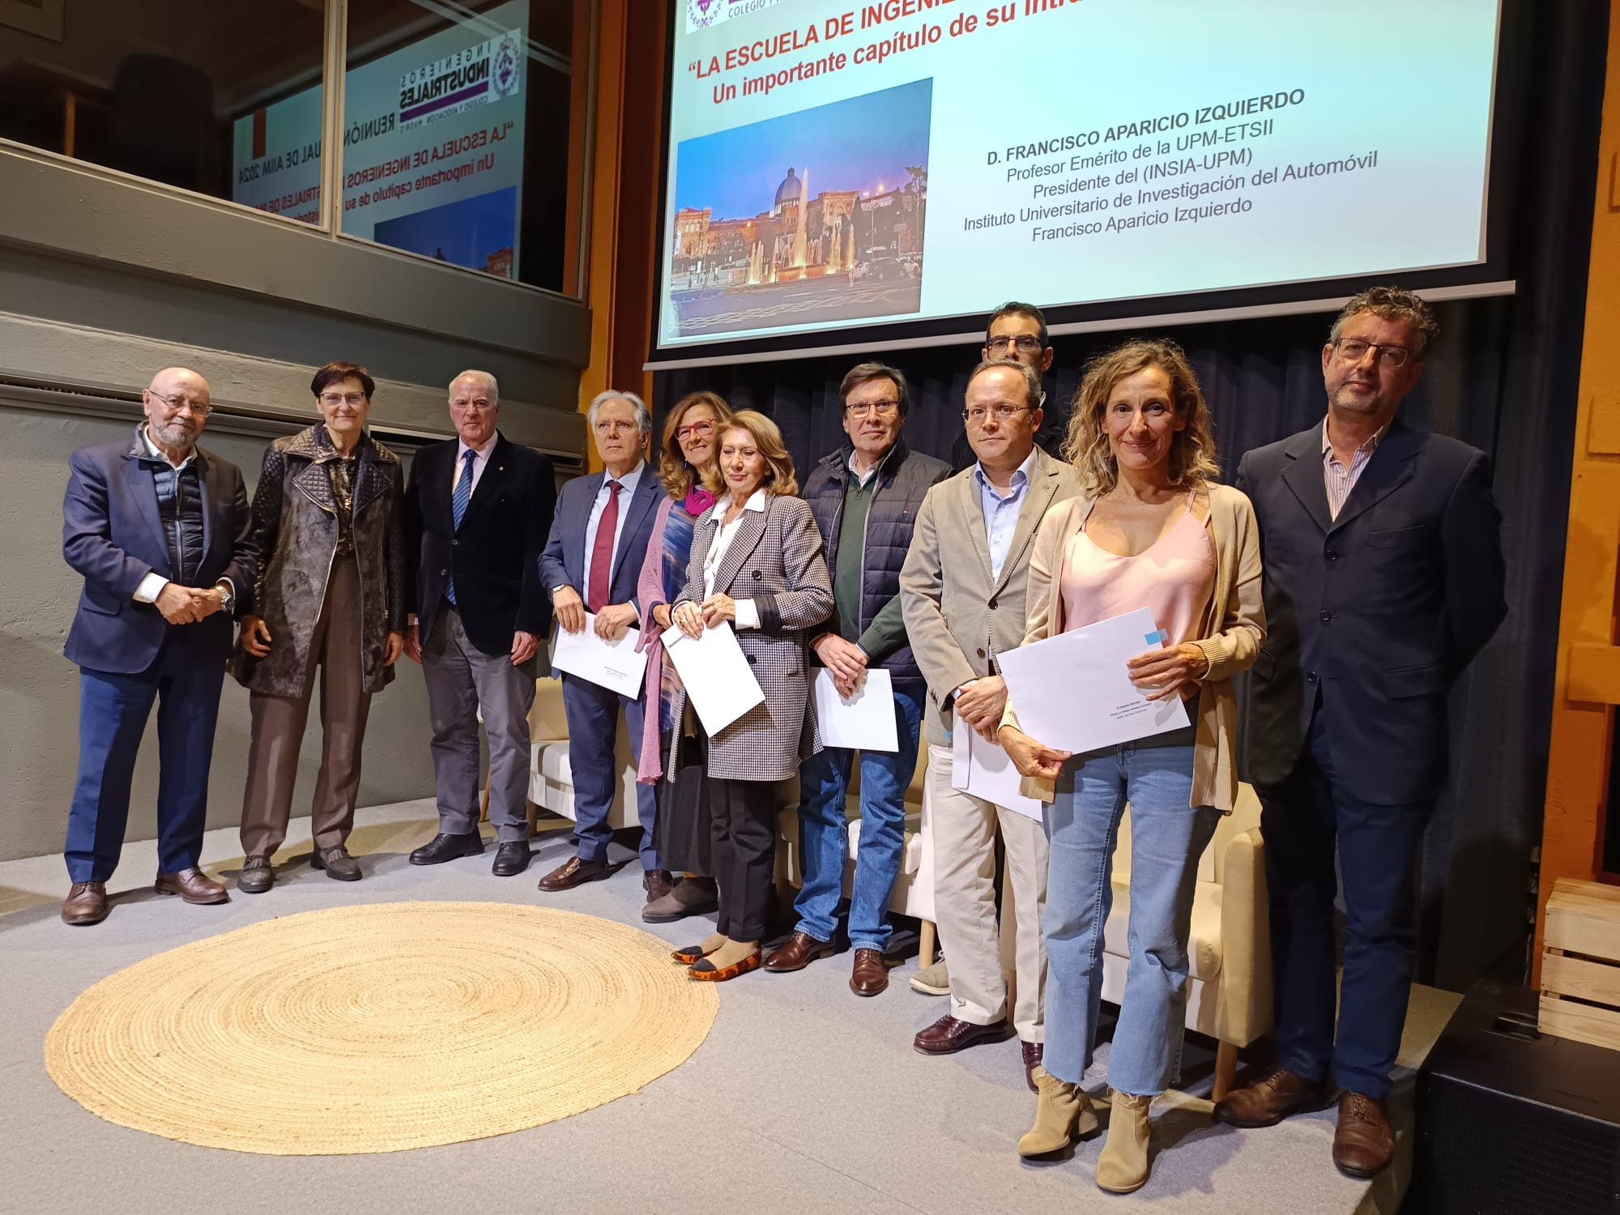
Reunión Anual
El 11 de noviembre se celebró la XXXI Reunión Anual, la bienvenida corrió a cargo de D. Emilio Mínguez, Presidente de la AIIM, la apertura por Dña. Blanca Losada, Presidenta de Fortia Energía y, la Conferencia Magistral corrió a cargo de D. Francisco Aparicio Izquierdo. Presidente del Instituto Universitario de Investigación del Automóvil (INSIA-UPM) Catedrático de Transportes de la E.T.S.I.I.
cuyo título fue el siguiente:
“LA ESCUELA DE INGENIEROS INDUSTRIALES DE MADRID.
Un importante capítulo de su intrahistoria (1950-2000)”
Clausuró el acto D. Fabián Torres, Decano del COIIM.
El acto finalizó con la entrega de premios de los concursos realizados en 2024, y la inauguración de la exposición de pintura y fotografía

Slide 14
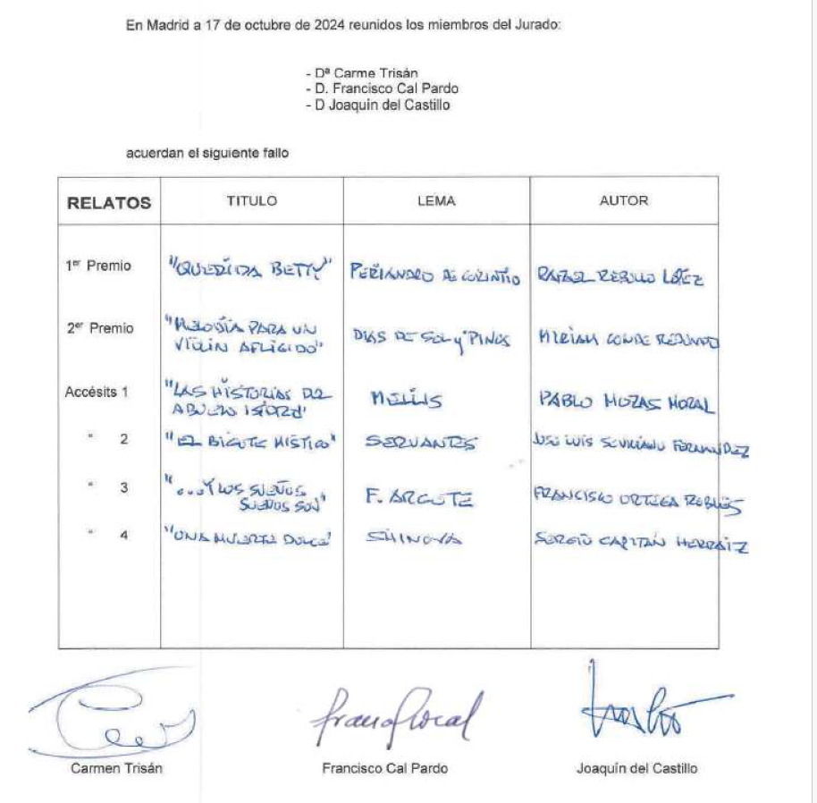
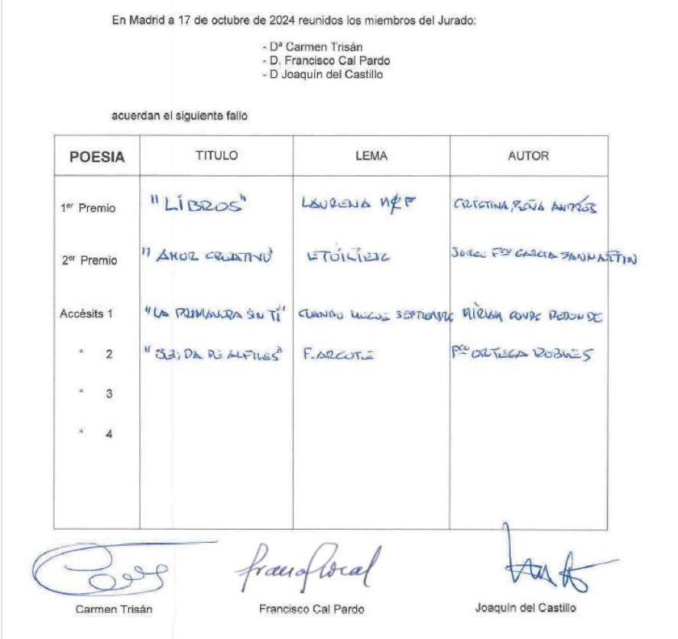
6. Premios y Publicaciones
6.1 Poesía y Relatos “Ingeniero Industrial Juan José Scala Estalella

Slide 15
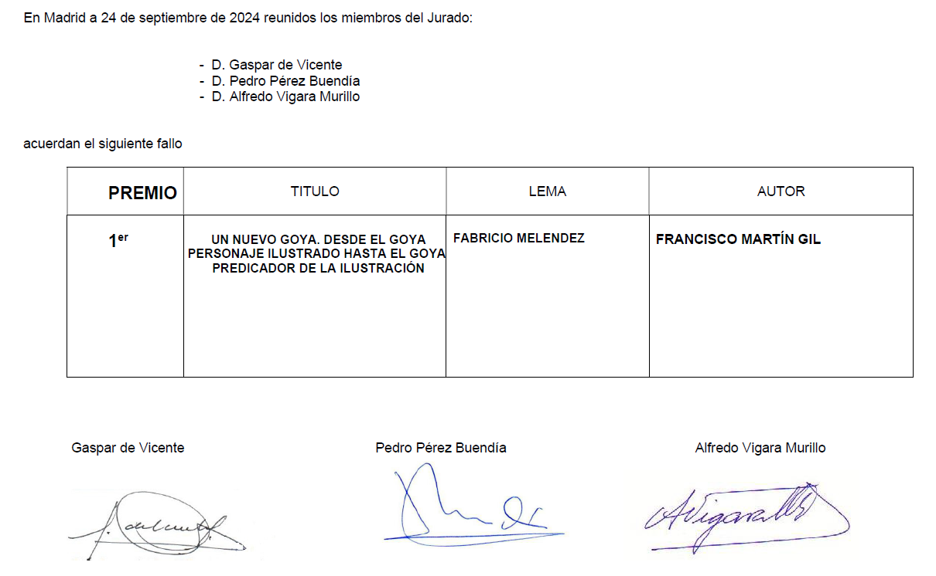
6.2 Libro del Ingeniero “Ingeniero Rodolfo Benito Samaniego”

Slide 16
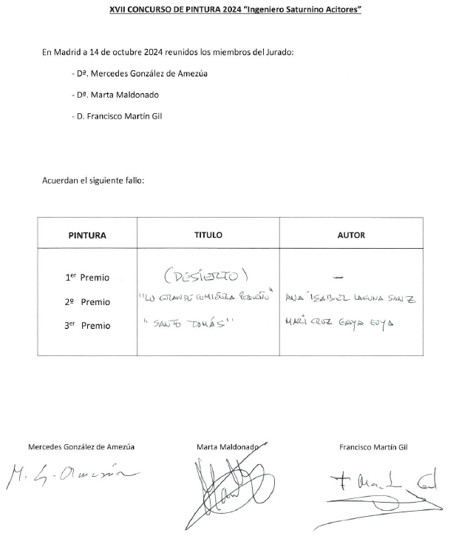
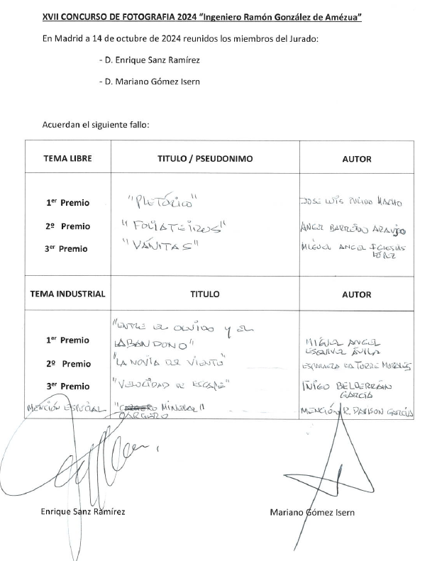
6.3 Pintura “Ingeniero Saturnino Acitores” y Fotografía “Ingeniero Ramón González de Amezúa”
El 30 de octubre de 2023 se reunió el jurado para fallar los XIV PREMIOS DE PINTURA Y FOTOGRAFÍA
Se presentaron un total de 14 pinturas y fotografías (6 industriales y 11 libres)

Slide 17
6.4. Trabajo de Fin de Máster “Fundación Rodolfo Benito Samaniego”
Se emitió el fallo del Concurso XX edición Premios “Fundación Rodolfo Benito Samaniego”, organizado por el Colegio Oficial y la Asociación de Ingenieros Industriales de Madrid, en colaboración con la Fundación Rodolfo Benito Samaniego. El de 2024, se reunió el Jurado establecido en las Bases de la Convocatoria, presidido por nuestro Presidente Don Emilio Mínguez, y con asistencia del resto de miembros del jurado, y que, una vez vistos los trabajos presentados, procedió a emitir el fallo correspondiente, con el resultado que a continuación se señala:
1º Premio “ ”
Autor:
Accesit “ ”
Autor:
Accesit “ “.
Autor:
La entrega de premios del Concurso XVIII edición Premios “Fundación Rodolfo Benito Samaniego”, organizado por el Colegio Oficial y la Asociación de Ingenieros Industriales de Madrid, en colaboración con la Fundación Rodolfo Benito Samaniego. Fue el día 10 de marzo de 2023 en solemne Acto celebrado en el Paraninfo de la Universidad Complutense de Alcalá de Henares, al que asistieron como representantes de la JD de AIIM, Inés Gallego y Luis Gonzalez Villa, además de otros miembros de la AIIM.

Slide 18
7. Cursos de Formación
7.1 Culturales
1º Trimestre 2024 (enero-marzo)
Curso de Arte
Profesor: D. Francisco Martín Gil
”Estudio crítico y evaluación de una obra de arte”
Curso de Historia (Online)
Profesor: D. Jesús Martínez Martín
“Historias del movimiento obrero en España (Siglos XIX-XXI)”
Curso de Música
Profesora: Dª. Almudena Arribas
”Análisis estilístico contextualizado de grandes obras de la Historia de la Música”
Curso de Astronomía (Mixto)
Dirigido por D. Rafael Bachiller, Director del Observatorio Nacional
“VIII Curso de Introducción a la Astronomía y Astrofísica”

Slide 19
2º Trimestre 2024 (abril-junio)
Curso de Historia (Mixto)
Profesor: D. Jesús Martínez Martín
“Historias del movimiento obrero en España II (Siglos XIX-XXI)”
Curso de Música
Profesora: Dª. Almudena Arribas
”Análisis estilístico contextualizado de grandes obras de la Historia de la Música”

Slide 20
3er Trimestre 2024 (octubre-diciembre)
Curso de Arte
Profesor: D. Francisco Martín Gil
”Estudio de la belleza” “Pintura veneciana” “Historia de la civilización occidental”
Curso de Historia (Online)
Profesor: D. Jesús Martínez Martín
“Los Magnicidios en la España Contemporánea: Prim, Canovas, Canalejas, Dato y Carrero Blanco”
Curso de Música
Profesora: Dª. Almudena Arribas
”Formación y Apreciación musical”

Slide 21
8. Otras Actividades Culturales y Recreativas
8.1 Viajes, visitas y senderismo
Viajes Internacionales
Se ha realizado los viajes internacionales previstos, a:
Nápoles y Costa Amalfitana (Italia) Del 30 de setiembre al 6 de octubre, con una asistencia de 31 personas.
El curso de Arte realizó un viaje a Grecia: Titulado “Atenas. Argolida y Delfos”, del 1 al 6 de Abril, con la asistencia de 33 personas.
Visitas Culturales
Se reanudaron el 27 de febrero, y continuaron todos los últimos martes de cada mes, los Ciclos de visitas a la Real Academia de Bellas Artes de San Fernando.
Se ha realizado la excursión a Toledo. Parque histórico Puy du Fou el 23 y 24 de mayo, con posterior visita a la “Ciudad de las Tres Culturas”.
Senderismo
El grupo de senderismo de Ingenieros Intrépidos del COIIM-AIIM de la Comisión de Actividades culturales y recreativas continúa con sus andadas.
EL 28 de febrero realizó una de sus habituales marchas de senderismo, esta vez recorriendo un circuito por las dehesas de Cercedilla y alrededores de la Fuenfría pertenecientes a la Cuenca Alta del Manzanares. Se completó una ruta circular de 14 km aproximadamente de recorrido, con un desnivel de 220 metros.
El 17 de abril, el grupo de Ingenieros Intrépidos del COIIM-AIIM realizo una marcha por la zona del Espinar (Segovia) por el camino de la Panera, por el río Moros, llegando hasta su primer embalse (del Tejo) y vuelta. Es una ruta pseudocircular de 13,7 km, con un desnivel entre 250 y 280 m. y altitud mínima de 1229 m. y máxima de 1.511 m.
El 22 de mayo, el grupo de senderismo realizo una marcha circular desde las Dehesas de Cercedilla, es una ruta sencilla de seguir que nos permite conocer la Calzada Romana, adentrándonos por los bosques de esta magnífica zona de la sierra. Catalogada como fácil por su recorrido relativamente sencillo y agradable de unos 9 km. La duración prevista es de algo más de 3,5 horas en total (ida y vuelta) dependiendo del tiempo que paremos para disfrutar de un descanso hacia la mitad de la ruta.
El 23 de octubre, se realizó una marcha circular desde la Barranca hasta el Mirador de las Canchas. La duración es de tres horas y media, unos 9 km y un desnivel de 350 metros aprox.
El 20 de noviembre, se realizó una marcha que se la denomina Camino del Agua, donde se ven las tuberías que traían el agua desde el pantano de Las Berceas. Siguieron por entre pinares hasta Las Dehesas, donde culminaron con una comida.

Slide 22
9. Club de golf
El Club de Golf sigue con un nivel de actividad, en número de torneos, ligeramente superior al realizado el año pasado por estas fechas, pero manteniéndose el número medio de participantes por torneo. El número de socios (221), en cambio, ha aumentado ligeramente, con nuevos inscritos más jóvenes al igual que el año pasado. El problema de los nuevos socios es que disponen de menos tiempo para dedicarlo al golf, especialmente entre semana.
Se han previsto 49 torneos a lo largo del año (22 circuitos de 18 hoyos,15 circuitos de Pares 3, y 12 circuitos de 9 hoyos) de los que resaltamos, en el calendario de los circuitos de 18 hoyos, algunos eventos:
El 18 de marzo se celebró el 20 aniversario de la Fundación del Club de Golf COIIM/AIIM y el Torneo de “San Jose” en Montealvar Golf Club.Yebes.Guadalajara.(Torneo San José)
El 17 de abril, en La Faisanera (Segovia).
El 28 de abril, en el mismo lugar, el torneo Intercolegios.
El 29 de abril, en La Dehesa (Villanueva de la Cañada).
El 9 de mayo, se celebró un Torneo en El Olivar
El 15 de mayo, en Layos (Toledo), contra el equipo de Caminos.
El 18 de mayo el Encuentro contra Caminos, en Golf Campo de en Layos .Toledo .
El 12 de Junio se celebró el primer Match Arquitectura & Industriales, en la modalidad de parejas a la mejor bola de la pareja, sin limitación de hándicap. Tuvo lugar en el Club de Golf Montealvar (Guadalajara) .
El 15 de junio, se celebró el VI Torneo Nacional de Golf del Consejo General de Colegios Oficiales de Ingenieros Industriales, en el campo de golf Abra del Pas , Cantabria
El 27 de junio, se celebró un Torneo en el campo de las Matas .
El 26 de setiembre, se celebró un Torneo LASR .
El 30 de setiembre, se celebró un Torneo en La Faisanera (Match contra Arquitectos)
El 4 de octubre, se celebró un Torneo en Aranjuez .
El 31 de octubre, se celebró un Torneo en El Olivar
El 6 de noviembre, se celebrará un Torneo en La Herrería
El 14 de noviembre, se celebrará un Torneo en El Encin
El 20 de noviembre, se celebrará un Torneo en El Robledal
El 2 de diciembre, se celebrará un Torneo en la RFEG

